Slide 1


Slide 2
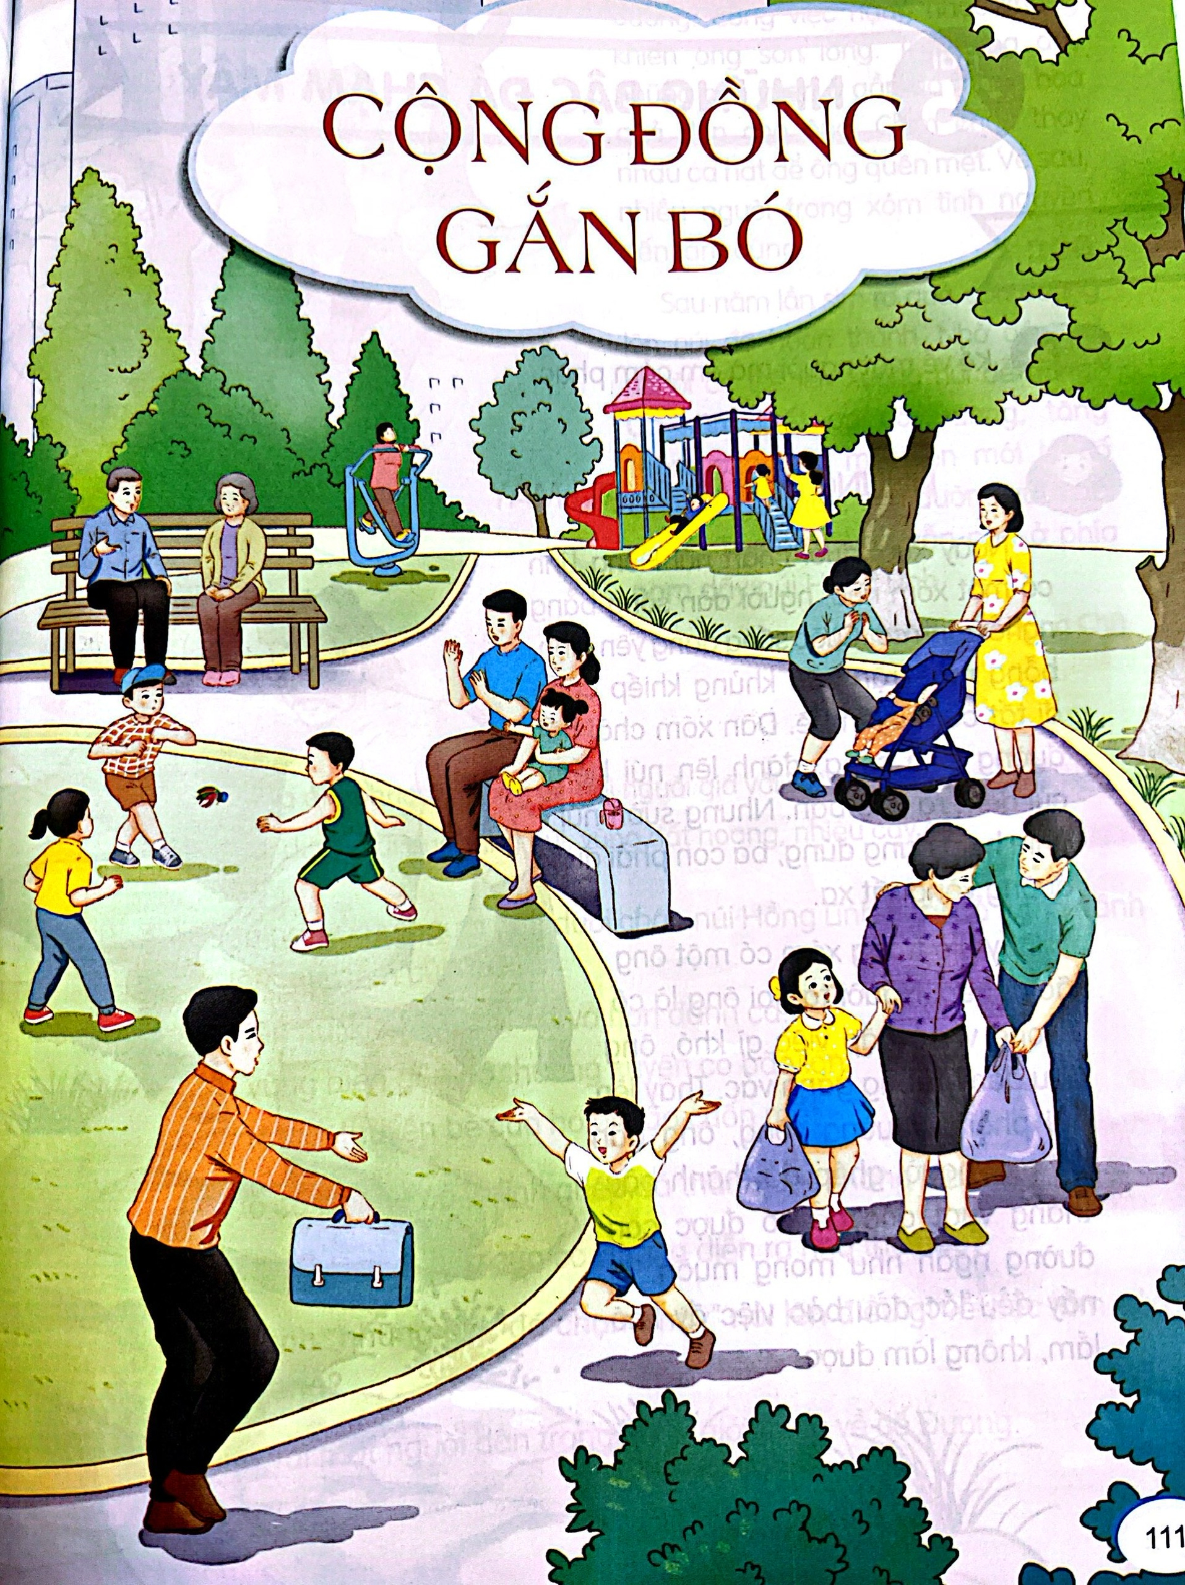
Cộng: Chung vào, hoà cùng nhau.
Đồng: Cùng (như một).
Vậy, cộng đồng mang nghĩa gốc là “cùng chung với nhau”. Cộng đồng là “toàn thể những người cùng sống, có điểm giống nhau, gắn bó thành một khối trong sinh hoạt xã hội”.

Slide 3
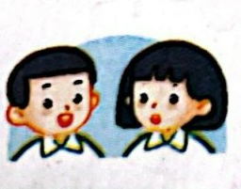
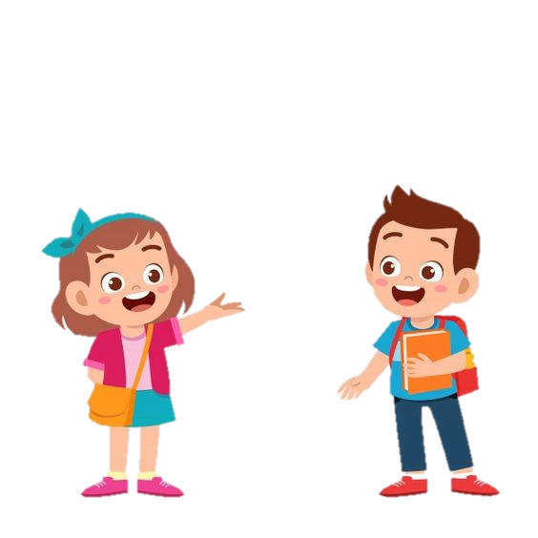
Kể về một người mà em cảm phục

Slide 4
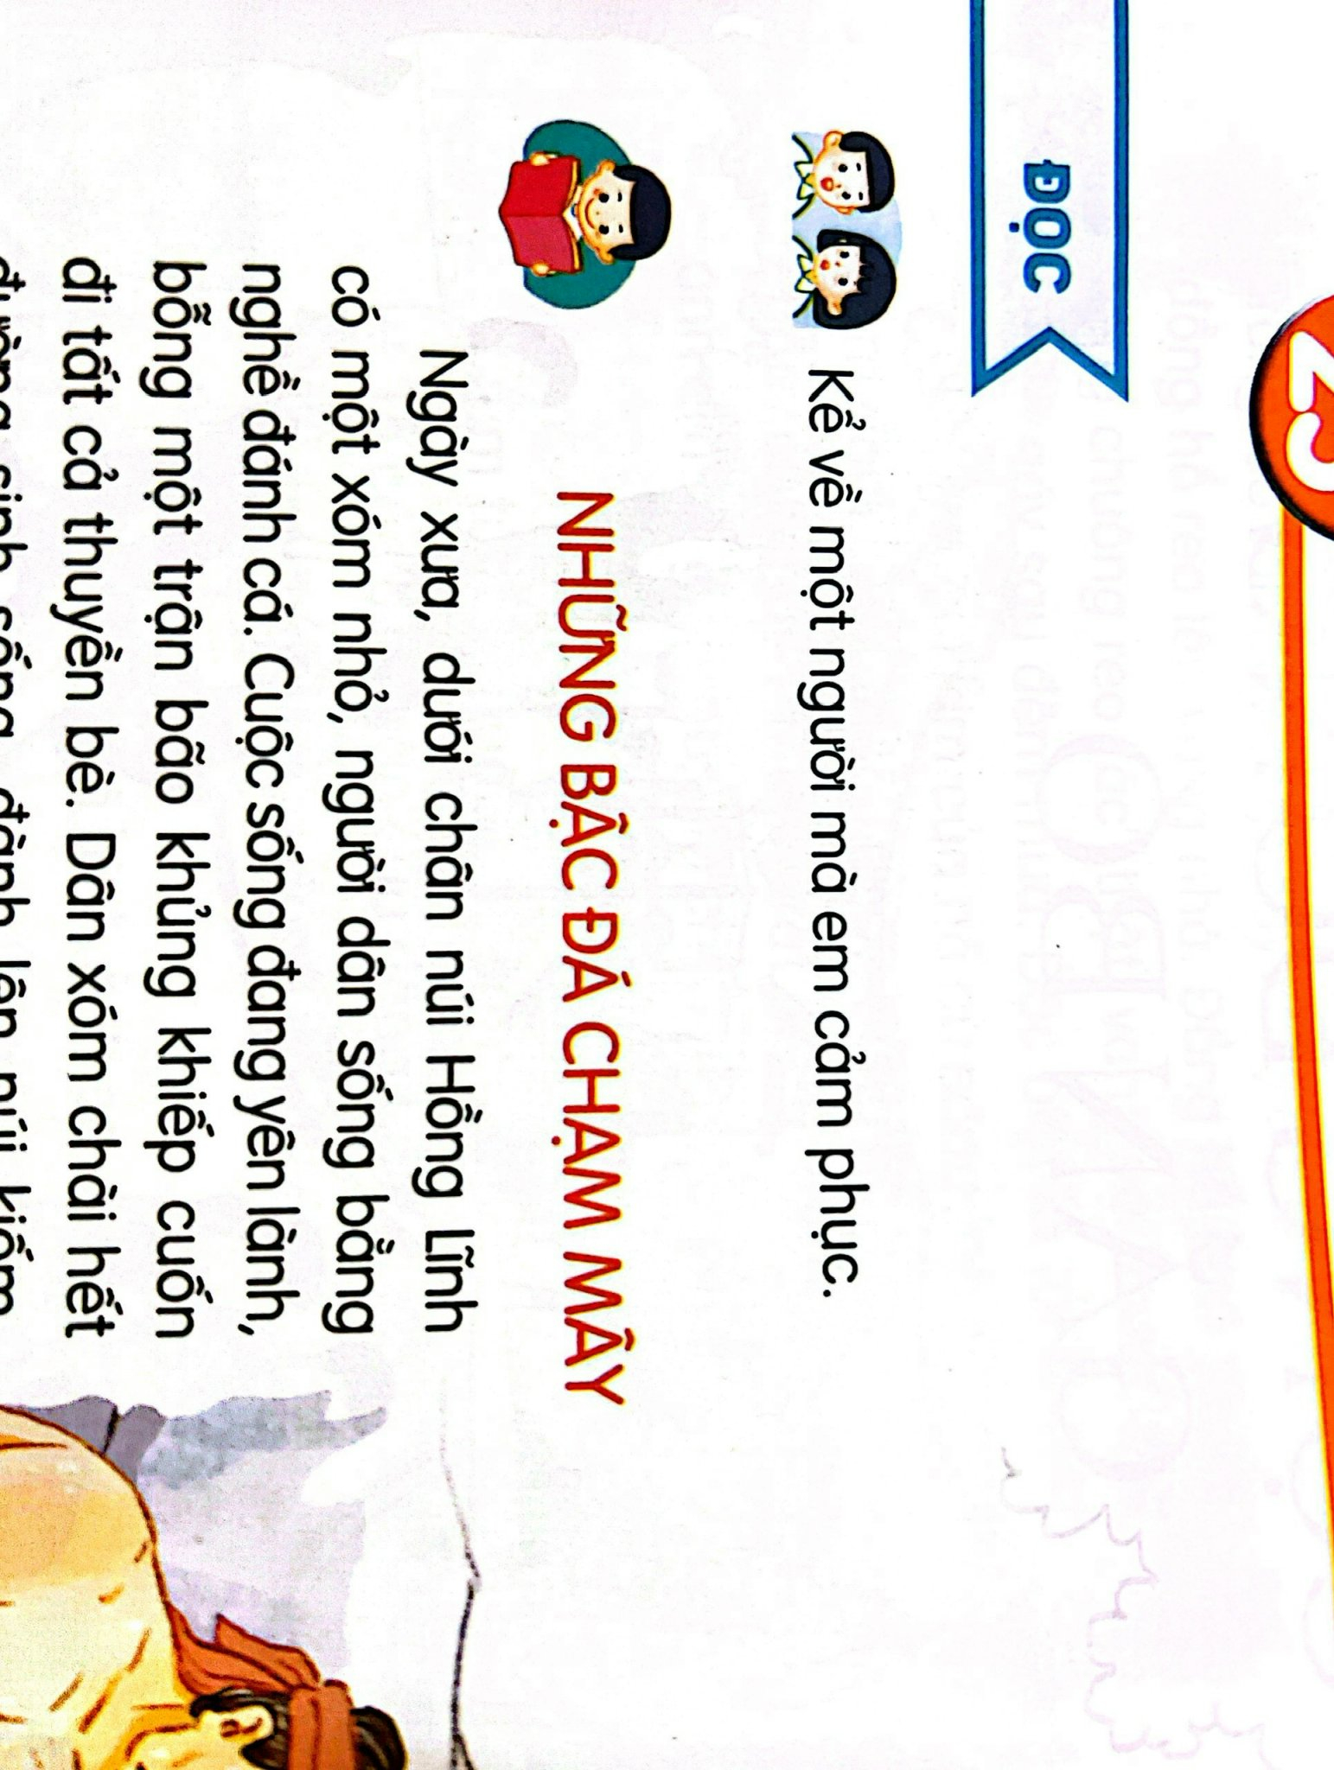
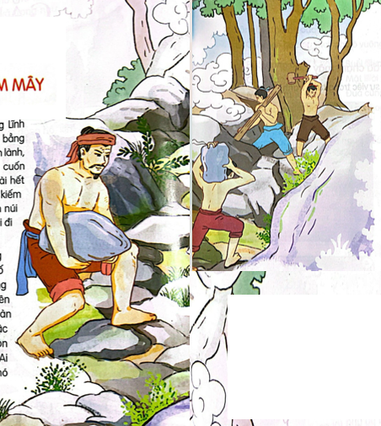

Slide 5


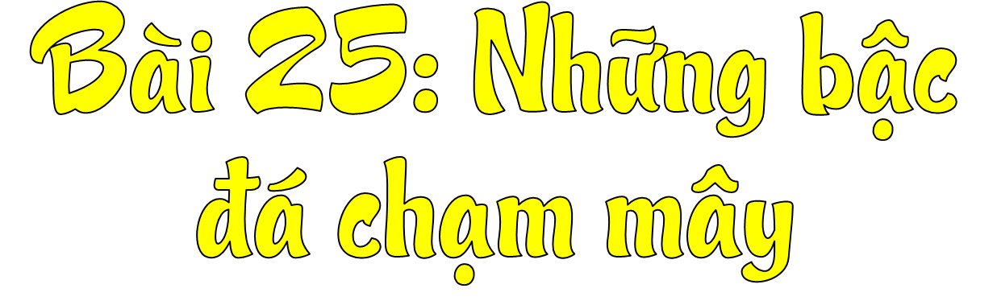
Notes:
Hương Thảo – Zalo 0972.115.126

Slide 6


Slide 7
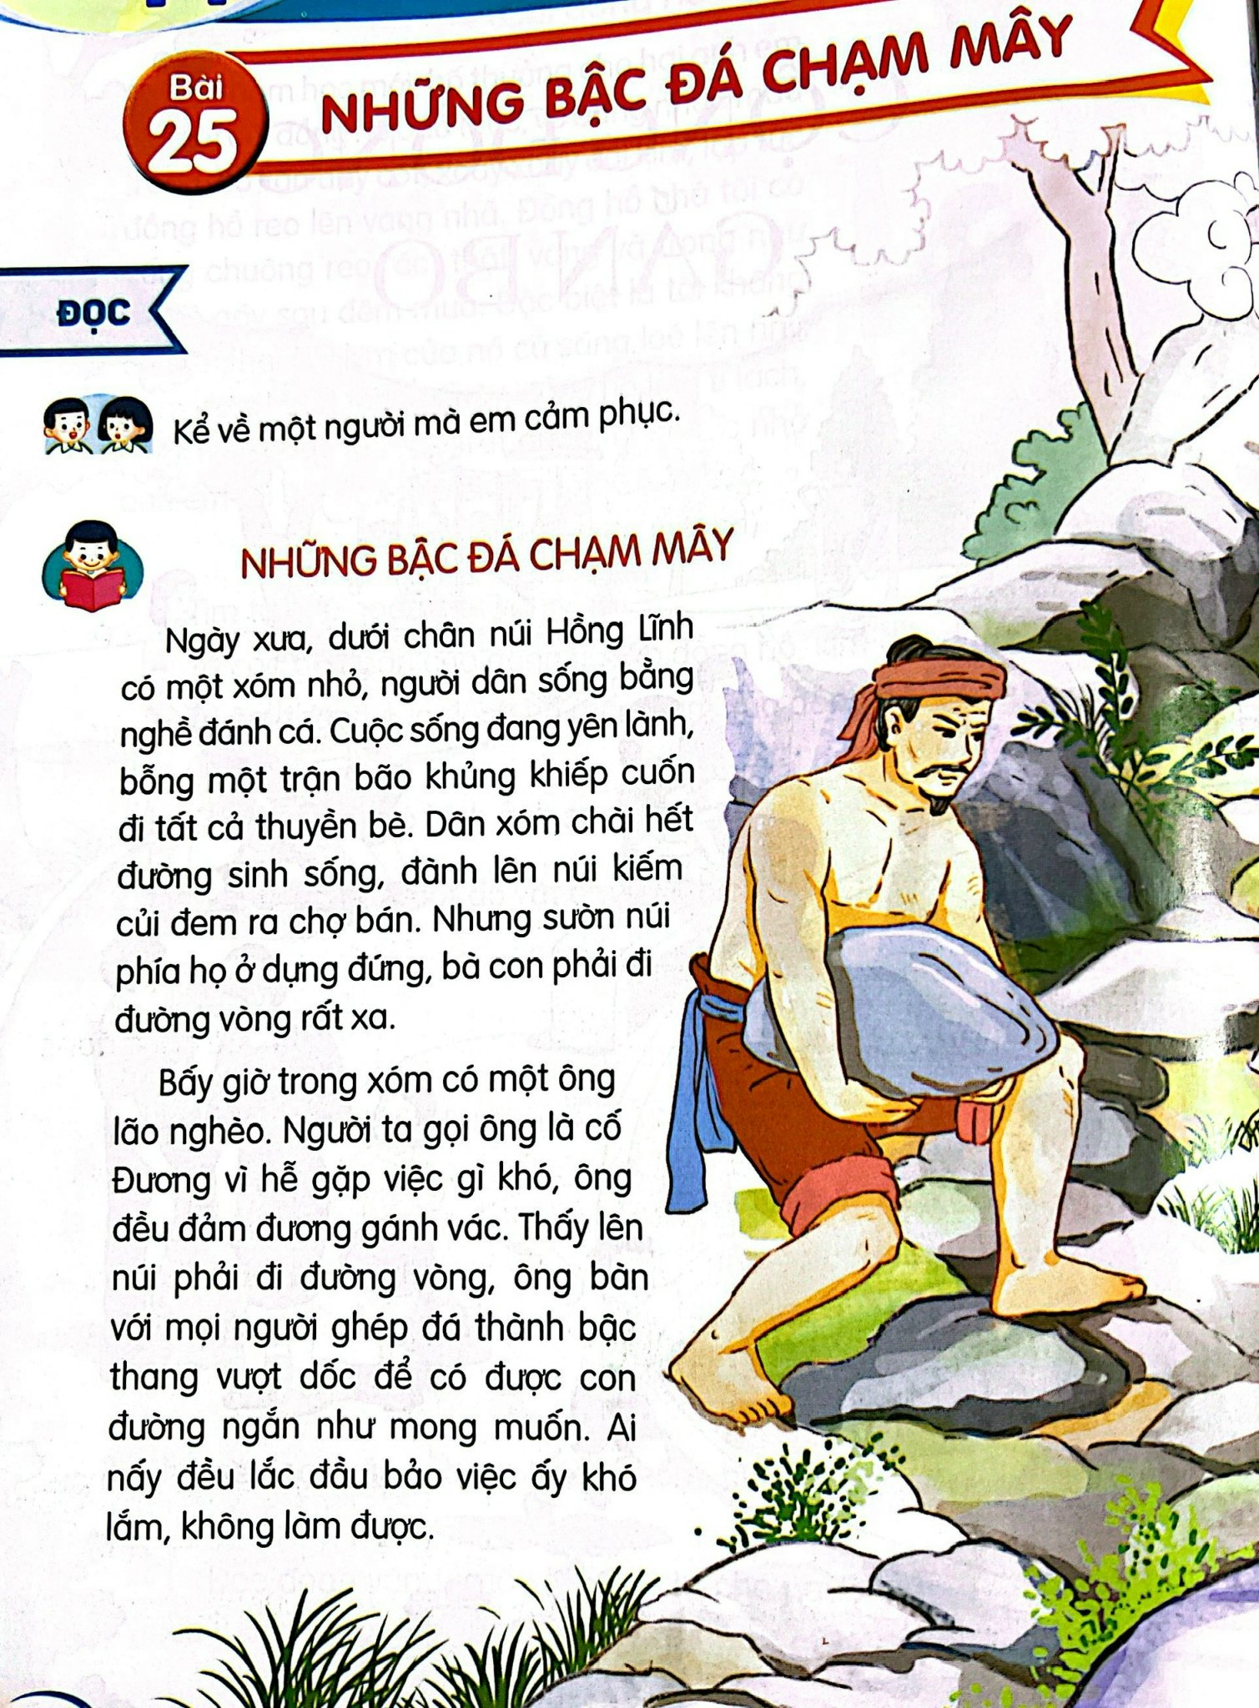
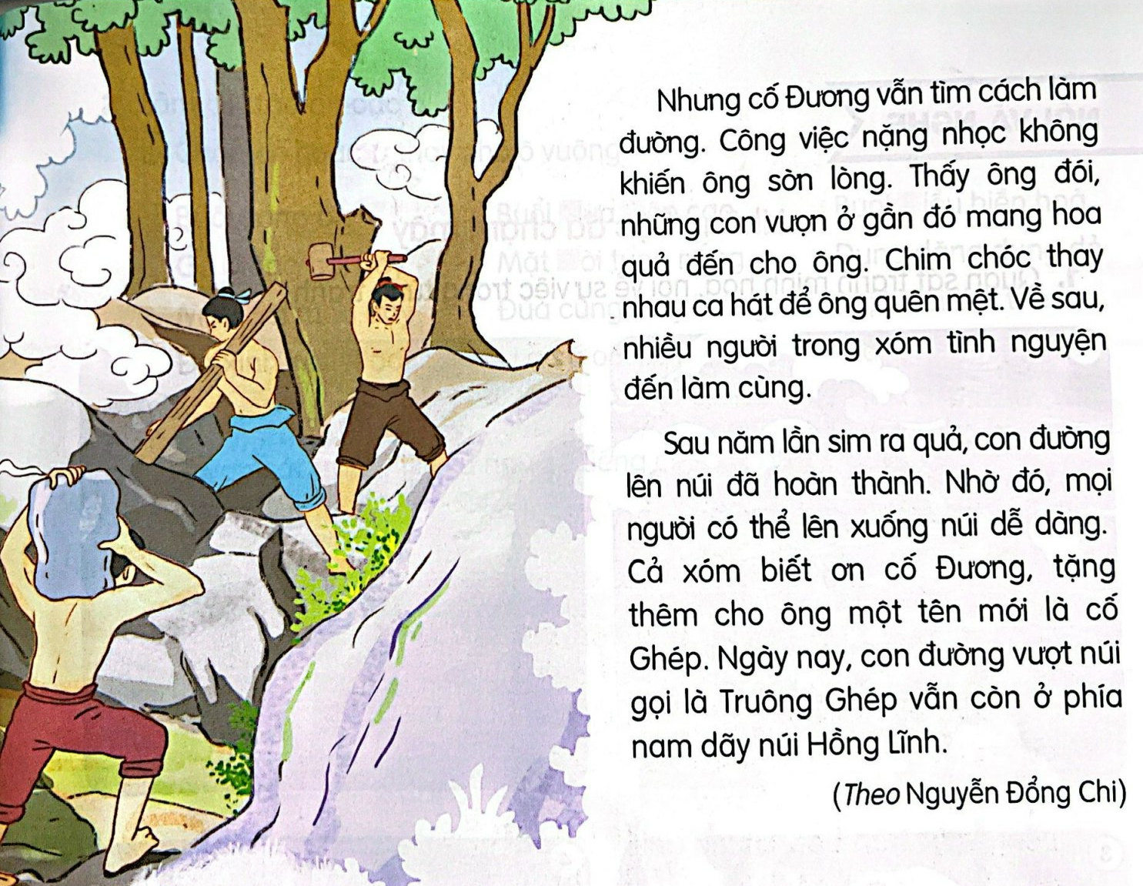

SGK/112
Đọc mẫu

Slide 8
SGK/112
3
1
4
2
Cùng chia đoạn

Slide 9



Luyện đọc từ khó
Hồng Lĩnh
chân núi
yên lành

Slide 10
Những bậc đá chạm mây
1
Ngày xưa, dưới chân núi Hồng Lĩnh có một xóm nhỏ, người dân sống bằng nghề đánh cá. Cuộc sống đang yên lành, bỗng một trận bão khủng khiếp cuốn đi tất cả thuyền bè. Dân xóm chài hết đường sinh sống, đành lên núi kiếm củi đem ra chợ bán. Nhưng sườn núi phía họ ở dựng đứng, bà con phải đi đường vòng rất xa.

Slide 11
Những bậc đá chạm mây
2
Bấy giờ trong xóm có một ông lão nghèo. Người ta gọi ông là cố Đương vì hễ gặp việc gì khó, ông đều đảm đương gánh vác. Thấy lên núi phải đi đường vòng, ông bàn với mọi người ghép đá thành bậc thang vượt dốc để có được con đường ngắn như mong muốn. Ai nấy đều lắc đầu bảo việc ấy khó lắm, không làm được.
cố
Cố: tiếng địa phương, dùng để gọi người già với ý kính trọng

Slide 12
Luyện đọc câu dài
Người ta gọi ông là cố Đương vì hễ gặp chuyện gì khó, ông đều đảm đương gánh vác.

Slide 13
Luyện đọc câu dài
Người ta gọi ông là cố Đương/ vì/ hễ gặp chuyện gì khó, ông đều đảm đương gánh vác.//

Slide 14
Luyện đọc câu dài
Thấy lên núi phải đi đường vòng, ông bàn với mọi người ghép đá thành bậc thang vượt dốc để có được con đường ngắn như mong muốn.

Slide 15
Luyện đọc câu dài
Thấy lên núi phải đi đường vòng, ông bàn với mọi người/ ghép đá thành bậc thang vượt dốc/ để có được con đường ngắn như mong muốn.//

Slide 16
Những bậc đá chạm mây
3
Nhưng cố Đương vẫn tìm cách làm đường. Công việc nặng nhọc không khiến ông sờn lòng. Thấy ông đói, những con vượn ở gần đó mang hoa quả đến cho ông. Chim chóc thay nhau ca hát để ông quên mệt. Về sau, nhiều người trong xóm tình nguyện đến làm cùng.

Slide 17
Những bậc đá chạm mây
4
Sau năm lần sim ra quả, con đường lên núi đã hoàn thành. Nhờ đó, mọi người có thể lên xuống núi dễ dàng. Cả xóm biết ơn cố Đương, tặng thêm cho ông một tên mới là cố Ghép. Ngày nay, con đường vượt núi gọi là Truông Ghép vẫn còn ở phía nam dãy núi Hồng Lĩnh.
Truông
Truông : đường đi qua rừng núi, vùng đất hoang, nhiều cây cỏ

Slide 18

Luyện đọc trong nhóm

Slide 19
SGK/112
Luyện đọc toàn bài

Slide 20

Luyện đọc toàn bài
Tiêu chí đánh giá
1
Đọc đúng
2
Đọc to, rõ
3
Ngắt nghỉ đúng chỗ

Slide 21


Slide 22


1
Vì sao ngày xưa người dân dưới chân núi Hồng Lĩnh phải bỏ nghề đánh cá, lên núi kiếm củi?
a. Vì lên núi kiếm củi đỡ vất vả hơn đánh cá.
b. Vì vùng biển gắn bó thường xuyên có bão lớn.
c. Vì tất cả thuyền bè của họ bị bão cuốn mất.

Slide 23
2
Vì sao cố Đương có ý định ghép đá thành bậc thang lên núi?
Cố Đương là môt người luôn sẵn lòng đương đầu với khó khăn, bất kể là việc của ai.
Thương dân làng phải đi đường vòng rất xa để lên núi kiếm củi, ông đã một mình tìm cách làm đường.
Ông đã có sáng kiến ghép đá thành bậc thang vượt dốc để có được con đường lên núi.

Slide 24
3
Công việc làm đường của cố Đương diễn ra như thế nào?
- Mặc định ý định ghép đá thành bậc thang vượt dốc, lên núi không ai tin có thể thành công, nhưng cố Đương không sờn lòng, vẫn quyết tân làm.
- Thấy ông đói những con vượn mang hoa quả đến cho ông. Chim chóc thay nhau ca hát để ông quên mệt.
- Về sau, nhiều người trong xóm cũng tình nguyện đến làm cùng ông. Con đường lên núi đã hoàn thành sau năm năm trời

Slide 25
4
Hình ảnh “những bậc đá chạm mây” nói lên điều gì về việc làm của cố Đương?
Hình ảnh “những bậc đá chạm mây” khiến người đọc hình dung con đường lên núi rất cao. Con đường càng cao càng cho thấy công sức lớn lao của cố Đương và của những người tham gia làm đường.
Hình ảnh “những bậc đá chạm mây” cho thấy con đường lên núi rất cao như thể chạm đến cả trời. Hình ảnh đó nói lên công lao của cố Đương vô cùng to lớn.

Slide 26
5. Đóng vai một người dân trong xóm, giới thiệu về cố Đương.

Slide 27
NỘI DUNG
Bài đọc ca ngợi ý chí quyết tâm, sự kiên trì ghép đá làm đường đi qua núi của cố Đương, một người biết sống vì dân làng.

Slide 28


Slide 29
Những bậc đá chạm mây
Nhưng cố Đương vẫn tìm cách làm đường. Công việc nặng nhọc không khiến ông sờn lòng. Thấy ông đói, những con vượn ở gần đó mang hoa quả đến cho ông. Chim chóc thay nhau ca hát để ông quên mệt. Về sau, nhiều người trong xóm tình nguyện đến làm cùng.
Sau năm lần sim ra quả, con đường lên núi đã hoàn thành. Nhờ đó, mọi người có thể lên xuống núi dễ dàng. Cả xóm biết ơn cố Đương, tặng thêm cho ông một tên mới là cố Ghép. Ngày nay, con đường vượt núi gọi là Truông Ghép vẫn còn ở phía nam dãy núi Hồng Lĩnh.

Slide 30
Những bậc đá chạm mây
Nhưng cố Đương vẫn tìm cách làm đường. Công việc nặng nhọc không khiến ông sờn lòng. Thấy ông đói, những con vượn ở gần đó mang hoa quả đến cho ông. Chim chóc thay nhau ca hát để ông quên mệt. Về sau, nhiều người trong xóm tình nguyện đến làm cùng.
Sau năm lần sim ra quả, con đường lên núi đã hoàn thành. Nhờ đó, mọi người có thể lên xuống núi dễ dàng. Cả xóm biết ơn cố Đương, tặng thêm cho ông một tên mới là cố Ghép. Ngày nay, con đường vượt núi gọi là Truông Ghép vẫn còn ở phía nam dãy núi Hồng Lĩnh.

Slide 32


Slide 33
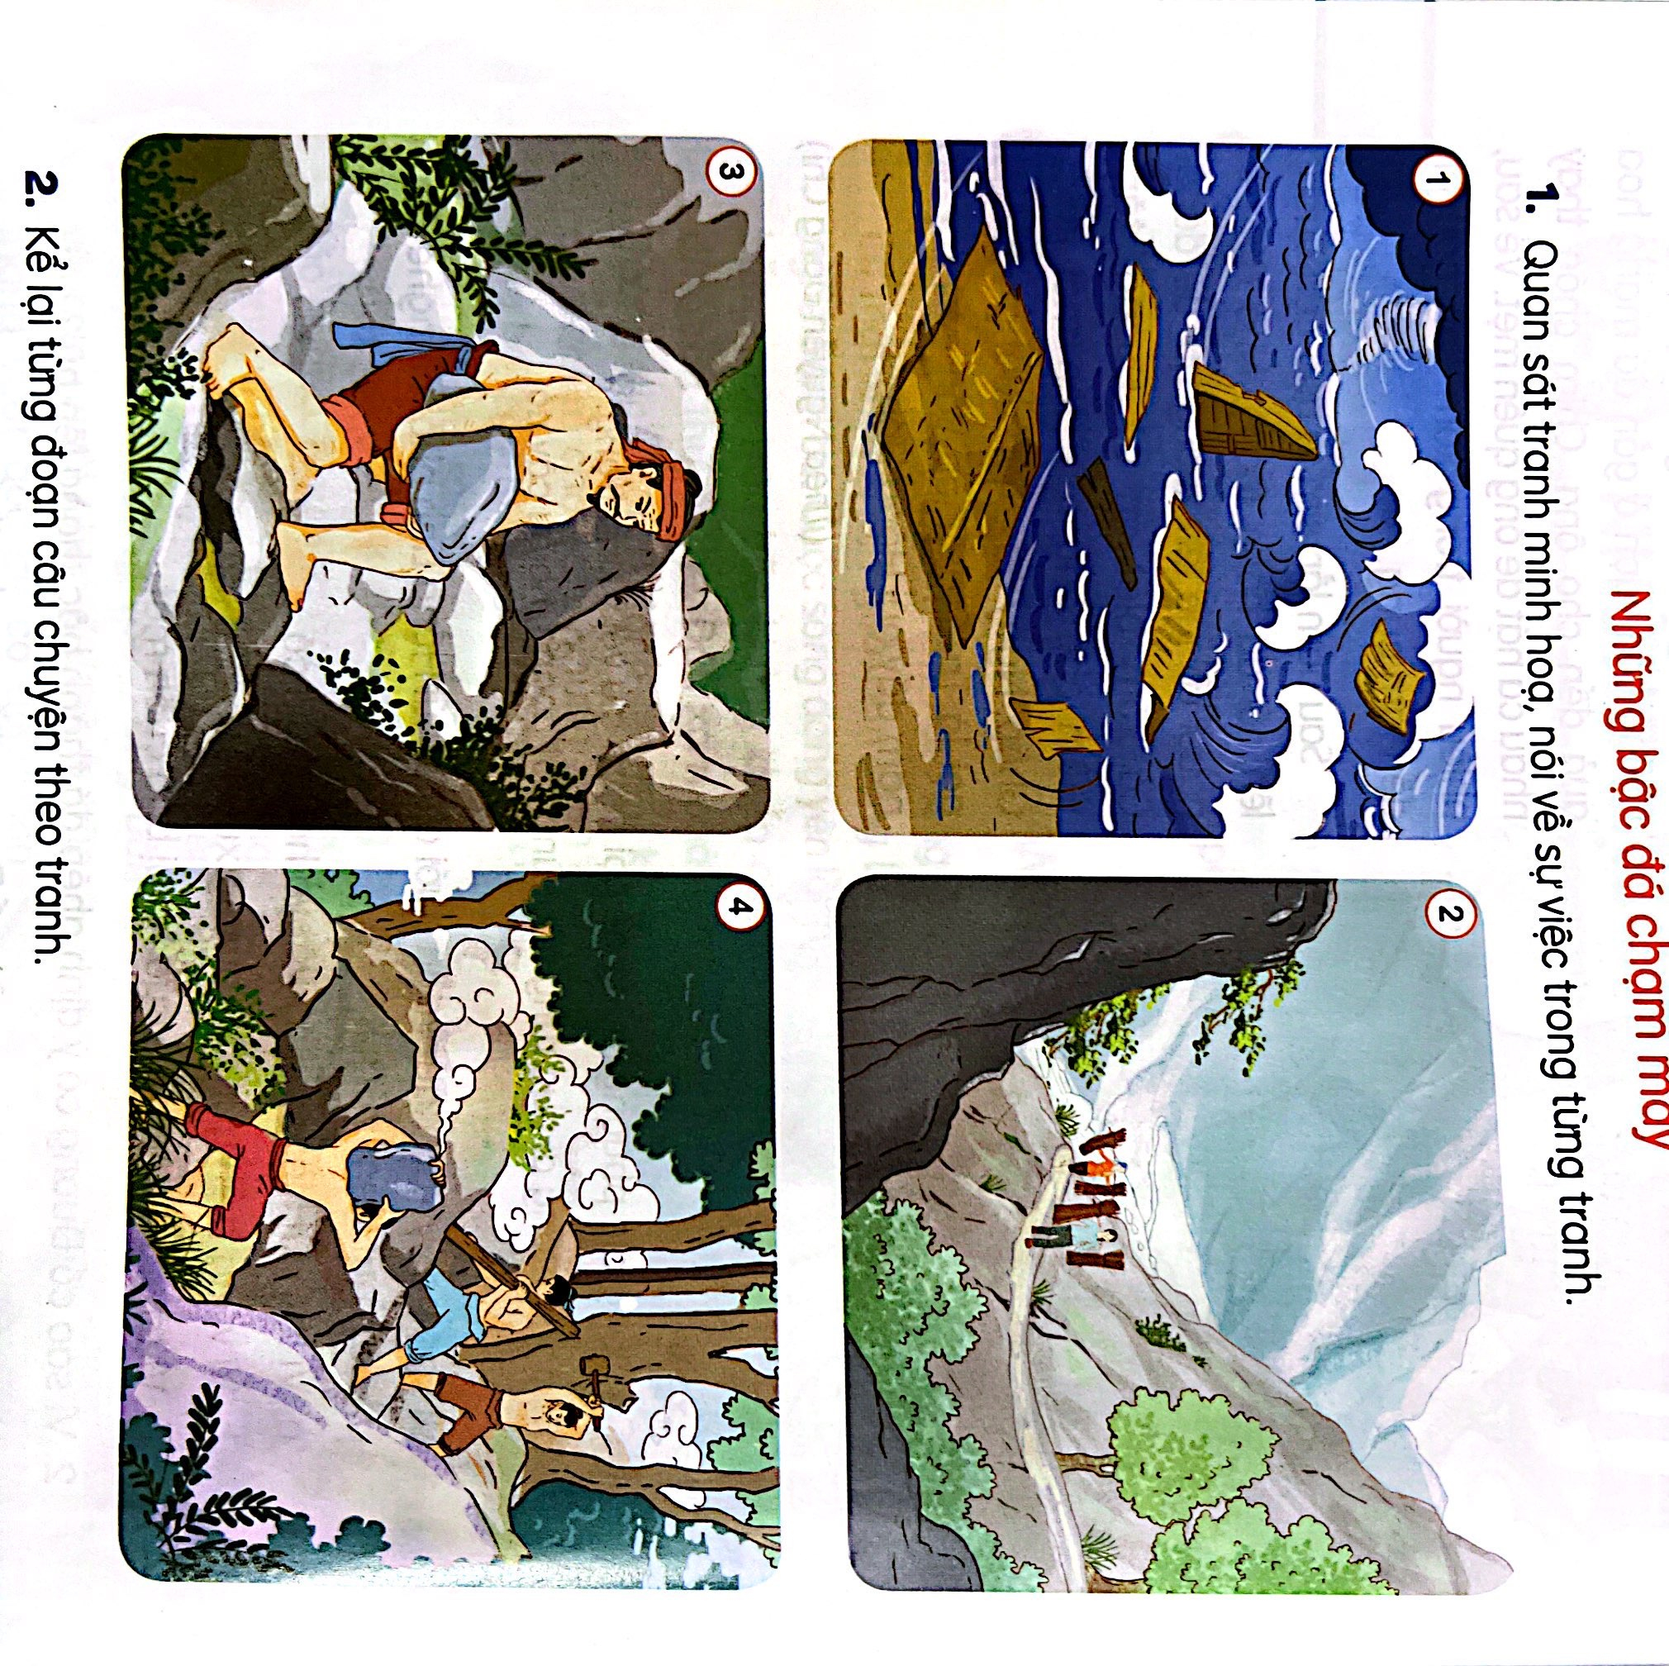
1. Quan sát tranh minh họa, nói về sự việc trong từng tranh.

Slide 34
Tranh 1: Cảnh bão cuốn mất nhà cửa, thuyền bè của người dân ở một làng chài

Slide 35
Tranh 2: Cảnh người dân đi kiếm củi trên núi phải đi đường vòng rất xa

Slide 36
Tranh 3: Cảnh cố Đương một mình khuân đá làm đường lên núi

Slide 37
Tranh 4: Cảnh người dân làm đường lên núi cùng cố Đương, con đường đã chạm mây

Slide 38
2. Kể lại từng đoạn câu chuyện theo tranh
Kể chuyện trong nhóm
1. Đúng nội dung
2. Sử dụng ánh mắt,
cử chỉ, giọng điệu

Slide 39
Một ngày mưa bão, gió to sóng lớn cuốn trôi mất thuyền bè, chài lưới của dân làng chài.

Slide 40
Người dân đi kiếm củi mưu sinh. Song, con đường lên núi Hồng Lĩnh rất xa và bất tiện.

Slide 41
Cố Đương thấy bà con vất vả, liền nảy ý định ghép đá thành bậc thang đi lên núi.

Slide 42
Dân trong làng thấy ý tưởng của cố Đương hiệu quả, ra tay giúp sức để làm đường lên núi từ việc ghép đá.
Notes:
Hương Thảo – Zalo 0972.115.126

Slide 43
Kể trước lớp toàn bộ câu chuyện
1. Đúng nội dung
2. Sử dụng ánh mắt,
cử chỉ, giọng điệu

Slide 44

Notes:
Hương Thảo – Zalo 0972.115.126

Slide 45

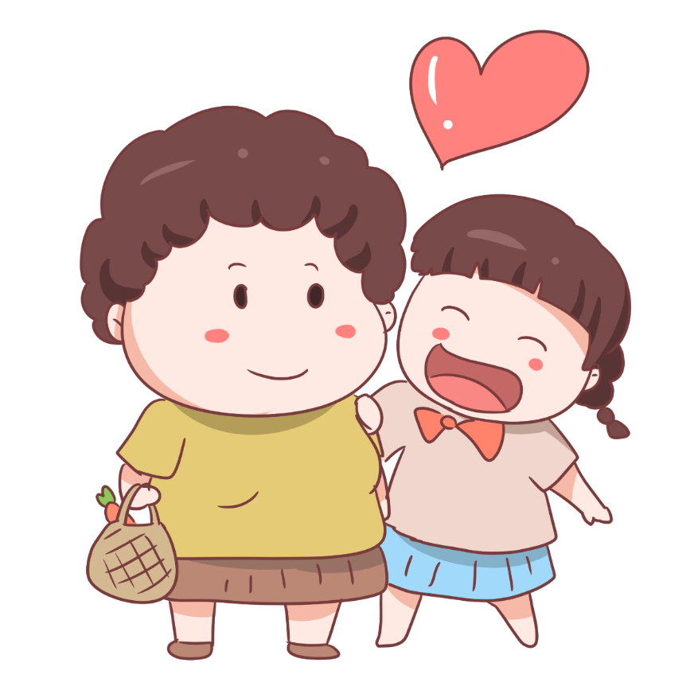



YÊU CẦU CẦN ĐẠT:
1
Đọc đúng và rõ ràng Những bậc đá chạm mây; biết nghỉ ngơi đúng chỗ.
2
Trả lời được các câu hỏi của bài. Hiểu được nội dung và ý nghĩa của bài
3
Nghe hiểu nội dung câu chuyện Những bậc đá chạm mây, kể lại được từng đoạn câu chuyện theo tranh.

